Slide 1
ОТЧЕТ об исполнении бюджета
Дальнегорского городского округа за 2016 год

Slide 2

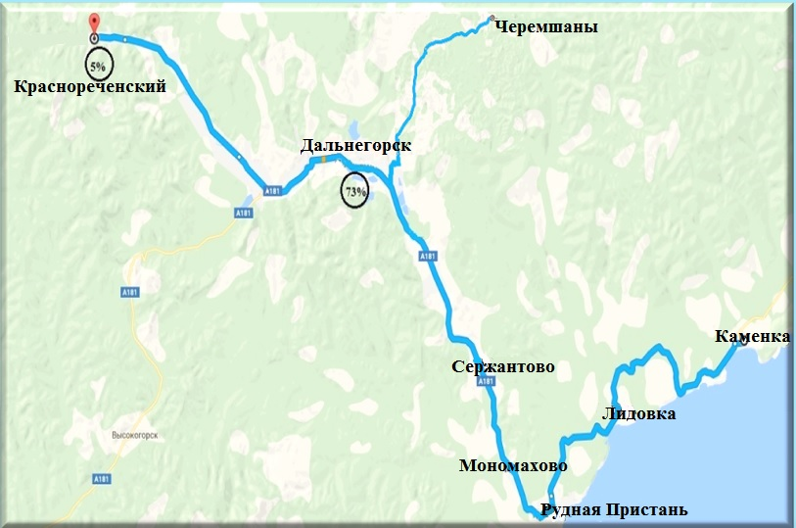
Административно – территориальное деление Дальнегорского городского округа
(Численность населения на 01.01.2017 составляет - 43 700 человек)
Административно-территориальное деление закреплено в статье 2 Устава Дальнегорского городского округа
В состав округа входят
8 населенных пунктов:
г. Дальнегорск | 35 405 чел.
с. Краснореченский | 3 296 чел.
с. Рудная Пристань | 2 107 чел.
с. Сержантово | 1 454 чел.
с. Каменка | 1 404 чел.
д. Мономахово | 407 чел.
д. Лидовка | 76 чел.
д. Черемшаны | 73 чел.

Slide 3
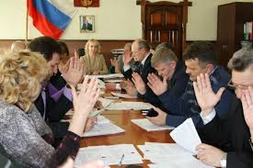
Бюджет Дальнегорского городского округа утвержден
решением Думы Дальнегорского городского округа от 15.12.2015 г.
№446 «О бюджете Дальнегорского городского округа на 2016 и
плановый период 2017 и 2018 годов» (далее- Решение о бюджете).
Статьей 184 .1 Бюджетного Кодекса РФ определено об утверждении основных характеристик бюджета
Основные характеристики бюджета , тыс.руб.:
2016 год
Объем доходов: 818618,22
Объем расходов: 827943,22
Размер дефицита: 9325,00
2017 год
2018 год
Объем доходов: 470669,00
Объем расходов: 470669,00
Объем доходов: 474487,00
Объем расходов: 474487,00
Основные характеристики на 2017 – 2018 годы значительно меньше, так как не учтены субвенции из краевого бюджета (Бюджет Приморского края был утвержден только на 1 год – 2016).

Slide 4
В течение года в Решение о бюджете вносились изменения и
дополнения в основные характеристики 2016 года (5 корректировок).
Основания для внесения изменений:
уточнение безвозмездных поступлений из краевого и федерального бюджетов;
увеличение доходной и соответственно расходной части;
перераспределение направлений расходов.
Доходы
818618,22
Расходы
827943,22
Дефицит
9325,00
Доходы
838985,12
Расходы
860990,95
Дефицит
22005,83
Доходы
838835,59
Расходы
860841,42
Дефицит
22005,83
Доходы
862227,35
Расходы
886966,55
Дефицит
24739,20
Доходы
863240,51
Расходы
897632,96
Дефицит
34392,45
Доходы
872829,70
Расходы
901526,53
Дефицит
28696,83
Решение Думы от 15.12.2015г. №446
Решение Думы от 24.06.2016г. №494
Решение Думы от 28.07.2016г. №499
Решение Думы от 30.09.2016г. №513
Решение Думы от 24.11.2016г. №523
Решение Думы от 26.12.2016г. №539

Slide 5
В результате внесенных изменений и дополнений в Решение о бюджете значительно
увеличен дефицит бюджета:
Дефицит бюджета утвержден с учетом норм и ограничений , установленных статьей 92.1 Бюджетного Кодекса РФ
9325,00 тыс.руб.
28696,83 тыс.руб.
Источник покрытия дефицита бюджета:
остаток денежных средств на едином счете бюджета по состоянию на 01.01.2016, в т.ч. Остаток целевых средств в размере 12680,83 тыс. руб.

Slide 6






Решением о бюджете в составе
ведомственной структуры утверждено 7 главных
распорядителей бюджетных средств (ГРБС).
Статьей 21 Бюджетного Кодекса РФ определено, что перечень главных распорядителей средств устанавливается решением о бюджете в составе ведомственной структуры.
4 ГРБС без
подведомственных
учреждений :
3 ГРБС с
подведомственными
учреждениями:
Дума Дальнегорского
городского округа
Администрация Дальнегорского городского округа:
  МКУ «ОУ»
  МАУ ДГО МФЦ
  МАУ МФО «ЦРП»
Контрольно счетная палата Дальнегорского городского округа
Финансовое управление администрации Дальнегорского городского округа
Управление культуры, спорта и молодежной политики администрации Дальнегорского городского округа
  8 учреждений культуры
  3 спортивные школы
Управление муниципального имущества администрации Дальнегорского городского округа
Управление образования администрации Дальнегорского городского округа
  15 дошкольных учреждений
  12 общеобразовательных учреждений
  1 учреждение дополнительного образования

Slide 7

Статья 172 БК РФ определено, что составление проектов бюджетов основывается … на прогнозе социально-экономического развития
Основные показатели социально – экономического
развития Дальнегорского городского округа
Количество учащихся (школьники), чел.
Численность населения, чел.
2012 – 4325
2013 – 4347
2014 – 4343
2015 – 4374
2016 – 4454
2012 – 45517
2013 – 44924
2014 – 44446
2015 – 43961
2016 – 43700
Количество учащихся (дошкольники), чел.
Уровень общей безработицы, %
2012 – 2197
2013 – 2223
2014 – 2213
2015 – 2275
2016 – 2218
2012 – 2,1
2013 – 1,6
2014 – 1,6
2015 – 1,9
2016 – 1,9

Slide 8
Основные направления бюджетной и налоговой политики Дальнегорского городского округа на 2016 год и плановый период 2017 и 2018 годов
Статья 172 БК РФ определено, что составление проектов бюджетов основывается на основных направлениях бюджетной и налоговой политики
Утверждены постановлением администрации Дальнегорского городского округа от 27.08.2015г. № 503-па
ЗАДАЧИ:
1. Обеспечение сбалансированности и устойчивости бюджета муниципального образования:
решение Думы от 10.06.2015 №378 «О согласовании замены дотации на выравнивание бюджетной обеспеченности». Принятие данного решения увеличило доходную часть бюджета на 36 071,25 тыс.руб. в 2016 году.
2. Повышение эффективности бюджетных расходов:
повышение эффективности и результативности инструментов программно – целевого управления;
повышение качества предоставления муниципальных услуг;
совершенствование процедур предварительного и последующего контроля;
контроля в сфере закупок;
повышение открытости деятельности органов местного самоуправления.

Slide 9

Основные характеристики бюджета Дальнегорского городского округа на 2016 год:
901 526,53 тыс. руб.
942 365,03 тыс. руб.
872 829,70 тыс. руб.
882 627,85 тыс. руб.
План
Факт
Доходы
Расходы

Slide 10
Исполнение бюджета по доходам:
тыс. руб.
942 365,03
872 829,70
План по доходам исполнен на 108 %.
Перевыполнение на 69 535,33 тыс. руб.

Slide 11
Анализ исполнения налоговых и неналоговых доходов за 2016 год, тыс.руб.
Перечень налоговых доходов и нормативы их зачислений в бюджеты городских округов установлены статьями 61.2 и 62 Бюджетного кодекса РФ.
Наименование | Годовой план по состоянию на 01.01.2017 | Исполнение по состоянию на 01.01.2017 | % исполнения
1 | 2 | 3 | 4
Налоговые и неналоговые доходы | 465 210,96 | 534 409,36 | 114,87
НДФЛ | 334 750,20 | 400 650,74 | 119,69
Налог на товары (работы, услуги), реализуемые на территории РФ | 10 145,00 | 10 586,24 | 104,35
Налоги на совокупный доход (ЕНВД, ЕСХН, патент) | 43 690,00 | 45 760,11 | 104,74
Налоги на имущество | 23 300,00 | 23 377,36 | 100,33
Государственная пошлина | 6 400,00 | 6 812,41 | 106,44
Отменённые налоги и сборы | 0,00 | 4,03 | 0,00
Аренда | 22 455,80 | 23 111,27 | 102,92
Плата за негативное воздействие на ОС | 2 504,00 | 2 693,44 | 107,57
Доходы от оказания платных услуг | 2 275,96 | 1 151,93 | 50,61
Приватизация | 14 480,00 | 14 414,26 | 99,55
Штрафы | 5 000,00 | 5 776,99 | 115,54
Прочие | 210,00 | 70,58 | 33,61

Slide 12
Структура собственных доходов за 2016 год
(всего 534 409 тыс.руб.)

Slide 13
Анализ исполнения по безвозмездным поступлениям
за 2016 год, тыс.руб.
Предоставление субсидий, субвенций и межбюджетных трансфертов предусмотрено нормами статей 138, 139, 139.1 и 140 Бюджетного Кодекса РФ.
Наименование | Годовой план по состоянию на 01.01.2017 | Исполнение по состоянию на 01.01.2017 | % исполнения
1 | 2 | 3 | 4
Безвозмездные поступления от других бюджетов бюджетной системы Российской Федерации | 407 618,74 | 408081,88 | 100,11
Дотация | 10 218,00 | 10 218,00 | 100,00
Субсидия | 47 343,39 | 47 262,60 | 99,83
Субвенция | 349 944,05 | 350 493,38 | 100,16
Иные межбюджетные трансферты | 113,30 | 107,90 | 95,23

Slide 14
Структура безвозмездных поступлений в 2016 году, тыс.руб.

Slide 15
Состав безвозмездных поступлений за 2016 год
(план и поступление)
Наименование | План млн. руб. | Поступлениемлн. руб
ДОТАЦИИ:
на выравнивание бюджетной обеспеченности поселений | 1,6 | 1,6
на поддержку мер по обеспечению сбалансированности бюджетов | 8,6 | 8,6
СУБСИДИИ:
на государственную поддержку малого и среднего предпринимательства, включая крестьянские (фермерские) хозяйства | 11,2 | 11,2
на обеспечение мероприятий по переселению граждан из аварийного жилищного фонда за счет средств, поступивших от государственной корпорации - Фонда содействия реформированию жилищно-коммунального хозяйства | 0,0 | 5,0
на обеспечение мероприятий по переселению граждан из аварийного жилищного фонда за счет средств бюджетов | 10,2 | 4,5
на содержание многофункциональных центров предоставления государственных и муниципальных услуг | 5,4 | 5,1
на проектирование, строительство подъездных автомобильных дорог, проездов к земельным участкам, предоставленным (предоставляемым) на бесплатной основе гражданам, имеющим трех и более детей, и гражданам, имеющим двух детей, а также молодым семьям за счет дорожного фонда Приморского края | 0,6 | 0,2

Slide 16
Состав безвозмездных поступлений за 2016 год
(план и поступление)
Наименование | План млн. руб. | Поступление млн. руб.
на капитальный ремонт и ремонт дворовых территорий многоквартирных домов и проездов к дворовым территориям многоквартирных домов населенных пунктов за счет дорожного фонда Приморского края | 5,2 | 5,2
на мероприятия по созданию многофункциональных центров предоставления государственных и муниципальных услуг | 0,4 | 0,4
на капитальный ремонт зданий муниципальных общеобразовательных учреждений | 10,0 | 10,0
на социальные выплаты молодым семьям для приобретения (строительства) жилья экономкласса | 3,5 | 3,1
на строительство, реконструкцию, ремонт спортивных объектов муниципальной собственности и приобретение спортивных объектов для муниципальных нужд (расходы, связанные с исполнением судебных актов и решений налоговых органов) | 0,0 | 1,7
СУБВЕНЦИИ:
на государственную регистрацию актов гражданского состояния | 2,6 | 2,6
на составление (изменение) списков кандидатов в присяжные заседатели федеральных судов общей юрисдикции в Российской Федерации | 0,2 | 0,2
на проведение Всероссийской сельскохозяйственной переписи в 2016 году | 0,3 | 0,3

Slide 17
Состав безвозмездных поступлений за 2016 год
(план и поступление)
Наименование | План млн. руб. | Поступление млн. руб.
на реализацию дошкольного, общего и дополнительного образования в муниципальных общеобразовательных учреждениях по основным общеобразовательным программам | 178,4 | 179,8
на обеспечение государственных гарантий реализации прав на получение общедоступного и бесплатного дошкольного образования в муниципальных дошкольных образовательных организациях | 145,7 | 147,4
на обеспечение бесплатным питанием, обучающихся в младших классах (1-4 включительно) в муниципальных общеобразовательных учреждениях | 6,5 | 6,2
на осуществление отдельных государственных полномочий по созданию и обеспечению деятельности комиссий по делам несовершеннолетних и защите их прав | 1,1 | 1,1
на организацию и обеспечение оздоровления и отдыха детей Приморского края (за исключением организации отдыха детей в каникулярное время) | 3,8 | 3,7
на осуществление отдельных государственных полномочий по государственному управлению охраной труда | 0,6 | 0,6
на реализацию отдельных государственных полномочий по созданию административных комиссий | 0,7 | 0,7

Slide 18
Состав безвозмездных поступлений за 2016 год
(план и поступление)
Наименование | План млн. руб. | Поступление млн. руб.
на осуществление государственных полномочий по регистрации и учёту граждан, имеющих право на получение жилищных субсидий в связи с переселением из районов Крайнего Севера и приравненных к ним местностей | 0,7 | 0,7
на реализацию государственных полномочий Приморского края по организации проведения мероприятий по предупреждению и ликвидации болезней животных, их лечению, защите населения от болезней, общих для человека и животных | 0,5 | 0,0
на компенсацию части платы, взимаемой с родителей (законных представителей) за присмотр и уход за детьми, посещающими образовательные организации, реализующие образовательные программы дошкольного образования | 8,8 | 7,4
ИНЫЕ МЕЖБЮДЖЕТНЫЕ ТРАНСФЕРТЫ:
на комплектование книжных фондов библиотек муниципальных образований | 0,013 | 0,013
на выплату гранта победителям конкурса "Лучший муниципальный многофункциональный центр Приморского края" | 0,1 | 0,09

Slide 19
Сравнительный анализ исполнения бюджета по доходам Дальнегорского городского округа за 2012-2016 годы
Наименование | Исполнение по годам
 | 2012, млн.руб. | 2013, млн.руб. | 2014, млн.руб. | 2015, млн.руб. | 2016, млн.руб.
1 | 2 | 3 | 4 | 5 | 6
Налоговые и неналоговые доходы | 440,3 | 480,2 | 466,5 | 505,0 | 534,4
НДФЛ | 327,1 | 369,6 | 339,5 | 371,9 | 400,6
Налог на товары | 0,0 | 0,0 | 6,6 | 6,7 | 10,6
ЕНВД | 30,8 | 30,6 | 34,3 | 40,3 | 45,8
Налоги на имущество | 26,7 | 22,1 | 16,8 | 22,6 | 23,4
Государственная пошлина | 4,0 | 3,8 | 5,2 | 8,3 | 6,8
Отменённые налоги и сборы | 0,0 | 0,0 | 0,0 | 0,0 | 0,0
Аренда | 18,9 | 20,4 | 27,2 | 24,2 | 23,1
Плата за негативное воздействие на ОС | 3,0 | 2,0 | 2,6 | 2,6 | 2,7
Доходы от оказания платных услуг | 0,4 | 0,4 | 1,7 | 1,0 | 1,1
Приватизация | 25,6 | 27,4 | 27,1 | 21,4 | 14,4
Штрафы | 3,7 | 3,8 | 5,3 | 6,1 | 5,8
Прочие | 0,1 | 0,1 | 0,1 | -0,1 | 0,1
Безвозмездные поступления | 444,6 | 506,7 | 470,4 | 394,4 | 408,0
Дотация | 1,6 | 1,6 | 3,2 | 1,6 | 10,2
Субсидия | 256,3 | 270,0 | 114,3 | 40,8 | 47,3
Субвенция | 186,6 | 212,8 | 357,0 | 352,3 | 350,5
Иные межбюджетные трансферты | 0,1 | 22,3 | 6,6 | 4,4 | 0,1
Доходы от возврата бюджетными учреждениями субсидий прошлых лет | 0,0 | 0,0 | 0,0 | 0,0 | 0,6
Возврат остатков целевых средств прошлых лет | 0,0 | 0,0 | -10,7 | -4,7 | -0,7
Доходы, всего | 884,9 | 986,9 | 936,8 | 899,4 | 942,4

Slide 20

Исполнение по собственным доходам
Постановлением Администрации Дальнегорского городского округа от 06.07.2015г. №383-па утвержден План мероприятий, направленный на рост доходов и оптимизацию расходов бюджета Дальнегорского городского округа на 2015-2017 гг.
500
400
300
440,3 млн.руб.
480,2 млн.руб.
466,5 млн.руб.
505,0 млн.руб.
534,4 млн.руб.
200
100
2012 2013 2014 2015 2016
Снижение поступлений собственных доходов в 2014 году связано со снижением размера отчислений по НДФЛ с 84,822% в 2013 году до 73,322% в 2014 году.

Slide 21
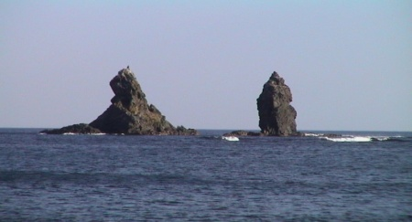
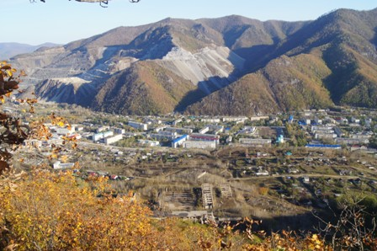
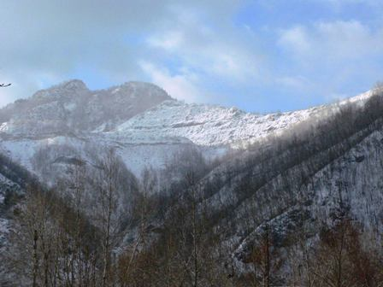
Анализ поступления доходов в бюджеты других муниципальных образований Приморского края
Населенный пункт | Численность населения, человек | Общий размер доходов, млн. руб. | Доходы, в том числе собственные, млн.руб.
Арсеньевский ГО | 53 083 | 1 282,1 | 828,7
Партизанский ГО | 45 371 | 826,8 | 231,4
Лесозаводский ГО | 43 769 | 865,2 | 384,0
Дальнегорский ГО | 43 700 | 942,4 | 534,4
ГО Большой Камень | 39 978 | 1 174,2 | 495,4

Slide 22
Размер доходов на 1 жителя в 2016 году
ГО Большой Камень – 29,37 тыс.руб.
Арсеньевский ГО – 24,15 тыс.руб.
Дальнегорский ГО – 21,56 тыс.руб.
Лесозаводский ГО – 19,77 тыс.руб.
Партизанский ГО – 18,22 тыс.руб.

Slide 23
Уровень долговой нагрузки на бюджет Дальнегорского городского округа за 2016 год
Заимствований (привлечений кредитных ресурсов) за 2013 – 2016 годы не производилось.
Долговых обязательств у муниципального образования нет.

Slide 24
Исполнение бюджета по расходам:
тыс. руб.
904 574,9
882 627,8
Исполнение расходов в размере 97,6% по следующим причинам:
Наличие остатков целевых денежных средств на едином счете бюджета по состоянию на 01.01.2017г. в сумме 11 988,7 тыс.руб.
Поступление межбюджетных трансфертов из краевого бюджета в неполном объеме (отклонение 9 317,6 тыс.руб.
Осуществление расходования средств местного бюджета по фактической потребности.

Slide 25
Перечень разделов установлен п.3 статьи 21 Бюджетного Кодекса РФ.
Структура расходов бюджета Дальнегорского городского округа за 2016 год
Наименование показателя | Исполнено, на 01.01.2017, тыс.руб. | Уд. вес по факту, %
Общегосударственные вопросы | 103 007,40 | 11,67
Национальная безопасность и правоохранительная деятельность | 819,11 | 0,09
Национальная экономика | 60 195,98 | 6,82
Жилищно-коммунальное хозяйство | 38 693,23 | 4,38
Образование | 541 649,61 | 61,37
Культура, кинематография | 78 742,72 | 8,92
Социальная политика | 10 856,06 | 1,23
Физическая культура и спорт | 48 663,74 | 5,52
Обслуживание государственного и муниципального долга | 0,00 | 0,00
Итого расходов | 882 627,85 | 100,00

Slide 26
Структура расходов бюджета Дальнегорского городского округа за 2016 год (в графическом виде)

Slide 27
Сравнительный анализ исполнения бюджета по расходам Дальнегорского городского округа за 2012 – 2016 годы
 | Наименование | Исполнение 2012 год, млн. руб. | Исполнение 2013 год, млн. руб. | Исполнение 2014 год, млн. руб. | Исполнение 2015 год, млн. руб. | Исполнение 2016 год, млн. руб.
0100 | Общегосударственные вопросы | 71,7 | 80,7 | 84,5 | 100,3 | 103,0
0300 | Национальная безопасность и правоохранительная деятельность | 0,3 | 23,5 | 4,2 | 0,3 | 0,8
0400 | Национальная экономика | 132,0 | 98,7 | 26,7 | 20,7 | 60,2
0500 | Жилищно-коммунальное хозяйство | 145,6 | 114,3 | 64,8 | 90,7 | 38,7
0700 | Образование | 486,3 | 544,0 | 627,8 | 589,5 | 541,6
0800 | Культура, кинематография | 43,5 | 61,1 | 94,8 | 79,3 | 78,7
1000 | Социальная политика | 7,0 | 7,0 | 5,3 | 6,7 | 10,9
1100 | Физическая культура и спорт | 0,7 | 10,9 | 22,7 | 18,8 | 48,7
1200 | Средства массовой информации | 0,1 | 0 | 0 | 0 | 0
1300 | Обслуживание государственного и муниципального долга | 0,5 | 0,4 | 0 | 0 | 0
 | ВСЕГО | 887,7 | 940,6 | 930,8 | 906,3 | 882,6

Slide 28
Исполнение бюджета по расходам за 2012 – 2016 годы
Год | МБТ, млн.руб.
2013 | 506,7
2014 | 470,4
2015 | 399,0
2016 | 401,8
Снижение объема расходов с 2013 по 2016 год связано с уменьшением поступлений межбюджетных трансфертов (МБТ) из Приморского края

Slide 29
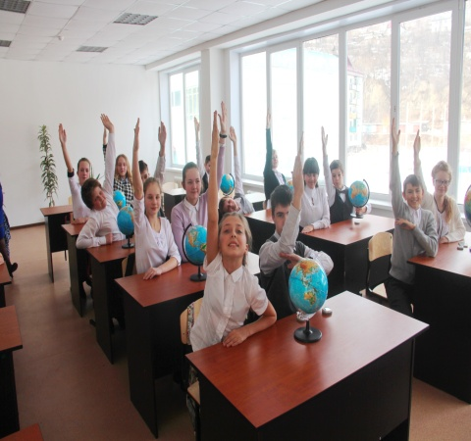
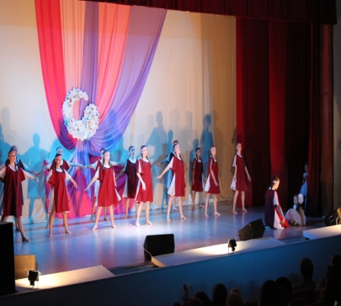
Бюджет Дальнегорского городского округа исполнялся в программном выражении, млн.руб.

Slide 30
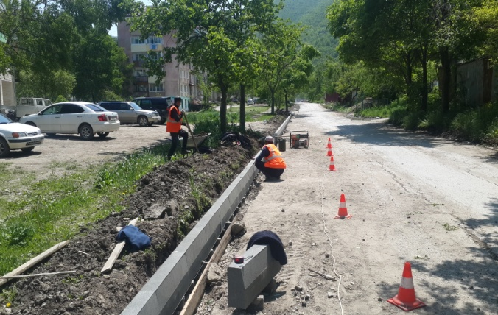
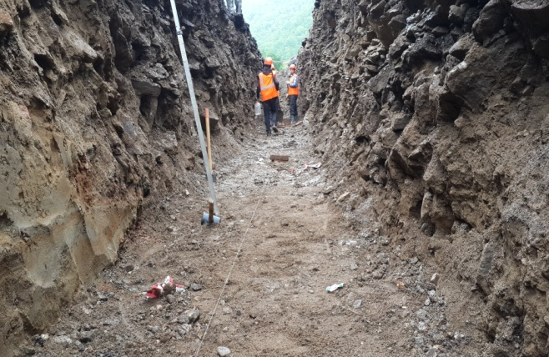
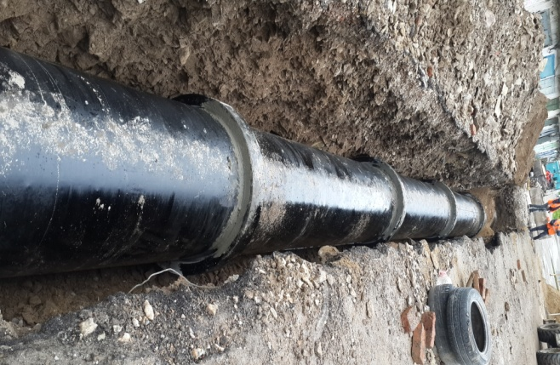
Программа: «Ремонт автомобильных дорог и инженерных сооружений на территории Дальнегорского городского округа» на 2015-2019 годы
План: 42,5 млн.руб.
Факт: 41,8 млн.руб.
Результаты программы:
Капитальный ремонт ливневой канализации и дорожного покрытия по ул. Пионерской (Дальнегорск) на сумму 26 000,00 тыс.руб.
Капитальный ремонт дорожного полотна, ремонт водоотводного лотка по ул. Пушкинской, ул. Некрасовской на сумму 9 181,3 тыс.руб.
Ремонт 5 объектов дворовых территорий: (Проспект 82, Проспект 11 и 11а, Проспект 26, Химиков 1, с. Краснореченский (проезды ул. Октябрьская д. 12-15) на сумму 6 602,8 тыс.руб.
Не исполнено мероприятие:
Разработка проектно – сметной документации на строительство автомобильной дороги для подъезда к земельным участкам, предоставленные многодетным семьям на сумму 697 500,0 тыс.руб. по причине неисполнения подрядчиком условий муниципального контракта: не пройдена государственная экспертиза в КГАУ «Примгосэкспертиза (контракт расторгнут).

Slide 31
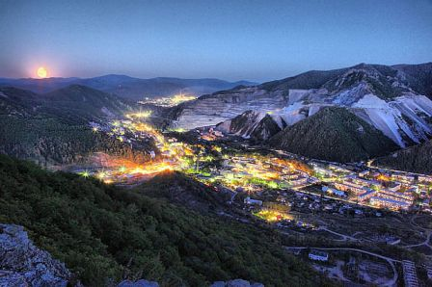
Программа: «Развитие градостроительной и архитектурной деятельности на территории Дальнегорского городского округа» на 2015-2019 годы
План: 0,8 млн.руб.
Факт: 0,1 млн.руб.
ПОДПРОГРАММА 1: Разработка документов территориального планирования Дальнегорского городского округа на 2015-2019 годы .
Результаты программы:
Разработана проектная документация проекта межевания территорий местных объектов – автомобильных дорог для подъезда к земельным участкам ул. Ильченко, Цветная, Крайняя на сумму 100,0 тыс.руб.
Не исполнено мероприятие:
Внесение изменений в генеральный план Дальнегорского городского округа и Правила землепользования и застройки на территории Дальнегорского городского округа на сумму 800,0 тыс.руб. по причине неисполнения подрядчиком условий муниципального контракта (контракт расторгнут).
ПОДПРОГРАММА 2. Создание информационной системы обеспечения градостроительной деятельности на территории Дальнегорского ГО.
В 2016 году бюджетные средства на данную подпрограмму не выделялись.

Slide 32
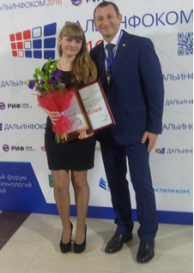
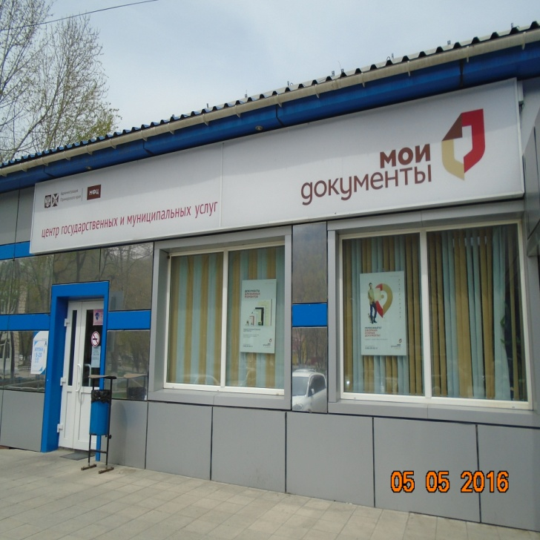
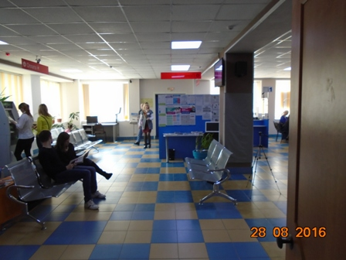
Программа: «Повышение качества предоставления
и доступности предоставления государственных и
муниципальных услуг на территории
Дальнегорского городского округа» на 2015-2019 годы
План: 11,3 млн.руб.
Факт: 11,1 млн.руб.
Финансовое обеспечение программы – субсидии муниципальному автономному учреждению «Многофункциональный центр» на предоставление государственных и муниципальных услуг на территории Дальнегорского городского округа
Результаты программы:
В 2016 году учреждением оказано 35 815 различных услуг (муниципальное задание выполнено в полном объеме).
МАУ МФЦ принял участие в конкурсе: «Лучший муниципальный многофункциональный центр Приморского края». Первое место в номинации: «Лучший документовед муниципального МФЦ» (грант в размере 100,0 тыс.руб.).

Slide 33
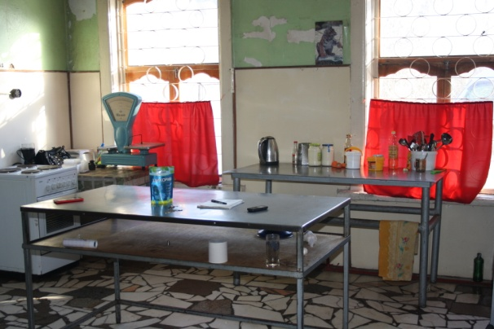
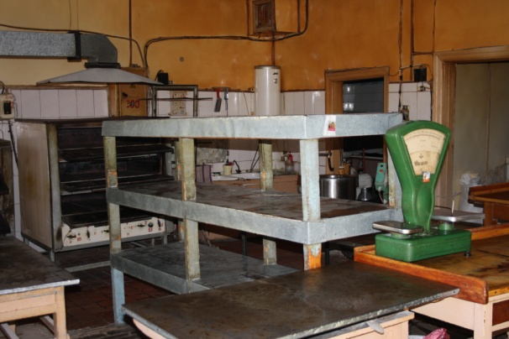
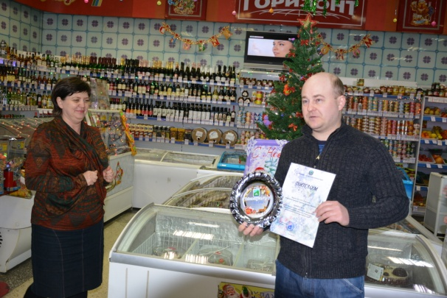
Программа: «Развитие и поддержка малого и среднего предпринимательства в Дальнегорском городском округе» на 2015-2019 годы
План: 13,7 млн.руб.
Факт: 13,7 млн.руб.
Результаты программы:
Предоставлены 2 гранта начинающим субъектам малого предпринимательства на сумму 800,0 тыс.руб. (создано 5 рабочих мест).
Выдано 5 субъектам малого и среднего предпринимательства субсидий на возмещение части затрат при заключении договора лизинга оборудования на сумму 8 687,0 тыс.руб. (создано 18 рабочих мест).
Выдано субсидий на возмещение части затрат, связанных с приобретением оборудования 2 субъектам малого и среднего предпринимательства на сумму 3 000,0 тыс.руб. (создано 4 рабочих места).
Выдано субсидий на возмещение части затрат при присоединении к объектам электрохозяйства 1 субъекту малого и среднего предпринимательства на сумму 197,7 тыс.руб.
Финансовое обеспечение выполнения муниципального задания муниципального автономного учреждения Микрофинансовая организация «Центр развития предпринимательства» на сумму 1000,0 тыс.руб.

Slide 34
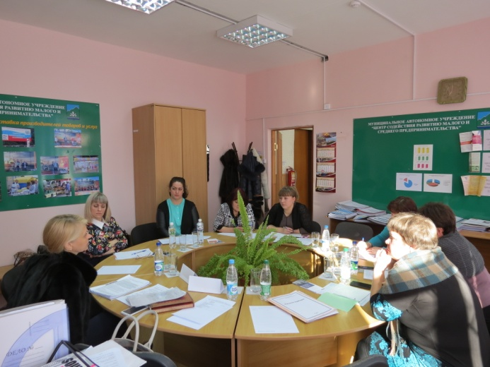
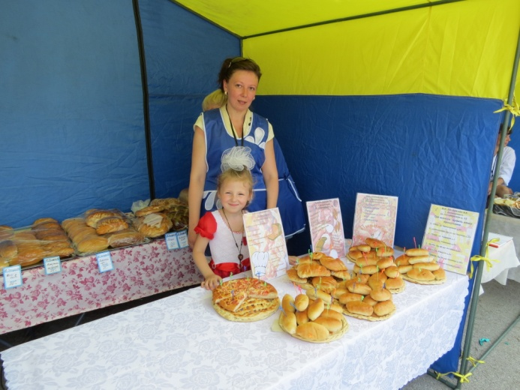
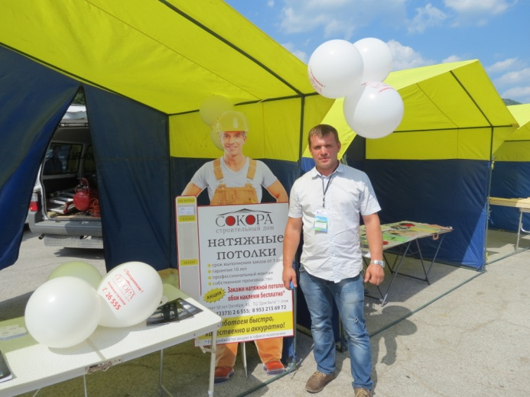
Программа: «Развитие и поддержка малого и среднего предпринимательства в Дальнегорском городском округе» на 2015-2019 годы
План: 13,7 млн.руб.
Факт: 13,7 млн.руб.
Результаты деятельности МАУ МФО «ЦРП»:
Выдано 48 микрозаймов на сумму 29200,0 тыс.руб.
Проведено 7 семинаров с субъектами малого и среднего предпринимательства, 26 ярмарок, 1 торгово – промышленная ярмарка.
Обучение и повышение квалификации субъектов малого и среднего предпринимательства в количестве 99 субъектов.

Slide 35
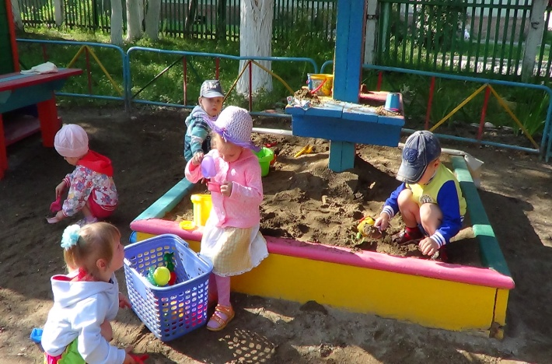
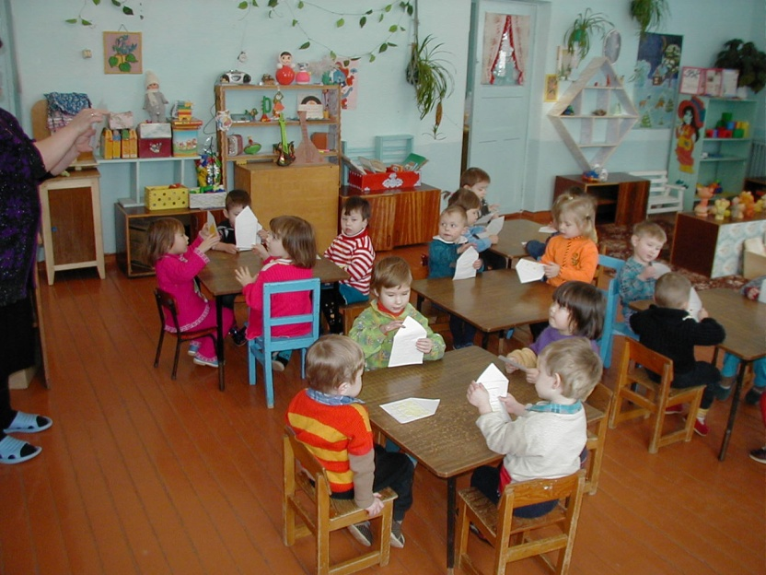
Программа: «Развитие системы образования Дальнегорского городского округа» на 2015-2019 годы
План: 533,3 млн.руб.
Факт: 530,1 млн.руб.
Указ Президента Российской Федерации от 07 мая 2012 года № 599
«О мерах по реализации государственной политики в области образования и науки»:
« 1в) достижение к 2016 году 100 процентов доступности дошкольного образования для детей в
возрасте от трех до семи лет»; - выполнен.
В Дальнегорском городском округе достигнут 100 процентный показатель
доступности дошкольного образования для детей в возрасте от трёх до семи лет.
При проектной мощности в 2 714 мест, детские сады посещают 2 290 воспитанников.
ПОДПРОГРАММА 1: Развитие системы дошкольного образования
План: 230,5 млн.руб.
Факт: 230,5 млн.руб.
Финансовое обеспечение подпрограммы – субсидии 15 дошкольным учреждениям на выполнение муниципального задания и иные цели.

Slide 36
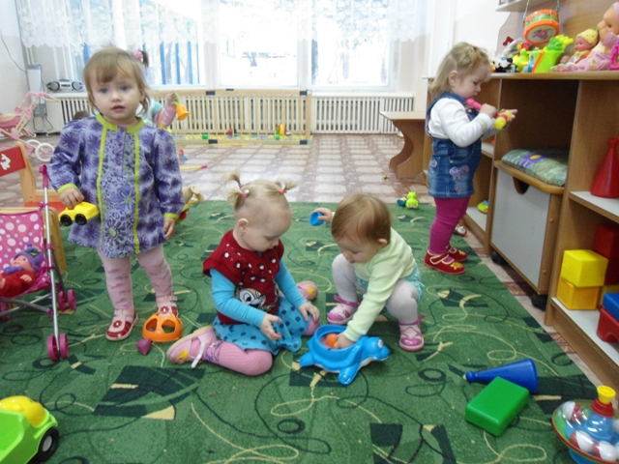
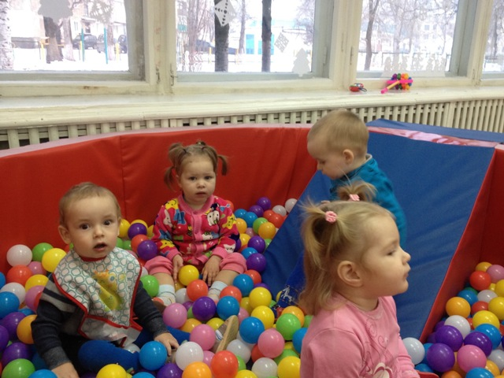
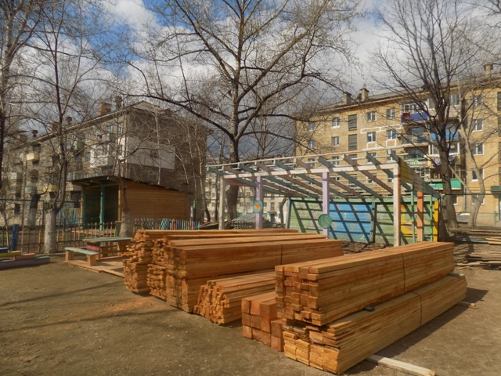
Программа: «Развитие системы образования Дальнегорского городского округа» на 2015-2019 годы
ПОДПРОГРАММА 1: Развитие системы дошкольного образования
Реализованы отдельные мероприятия:
В рамках данной подпрограммы реализованы следующие мероприятия:
Приобретение мебели и инвентаря для открытия группы раннего возраста для детей до 1,5 лет в МДОБУ №30 на сумму 416,8 тыс.руб.
Замена части кровельного покрытия в МДОБУ №15 на сумму 399,8 тыс.руб.
Приобретение пиломатериалов для ремонта уличных форм на участках дошкольных учреждений на сумму 950,0 тыс.руб.
Технический ремонт, техническое обследование зданий на сумму 130 тыс.руб.

Slide 37
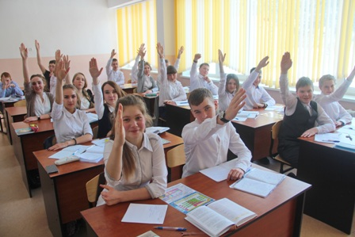
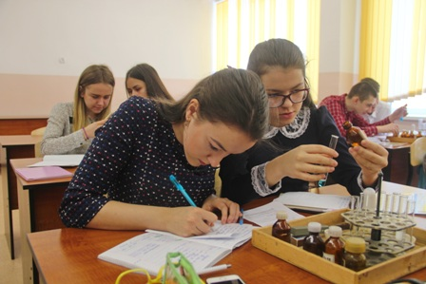
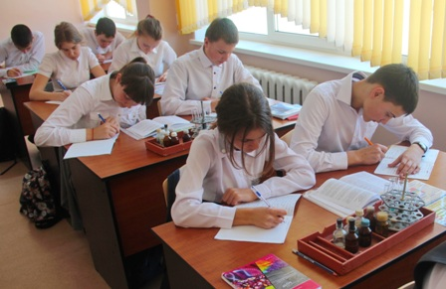
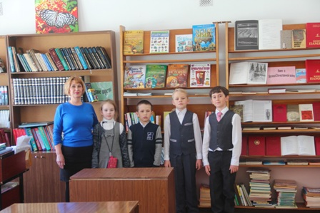
Программа: «Развитие системы образования Дальнегорского городского округа» на 2015-2019 годы
ПОДПРОГРАММА 2: Развитие системы общего образования
План: 263,2 млн.руб.
Факт: 261,4 млн.руб.
Финансовое обеспечение подпрограммы – субсидии 12 общеобразовательным учреждениям Дальнегорского городского округа на выполнение муниципального задания и иные цели.

Slide 38
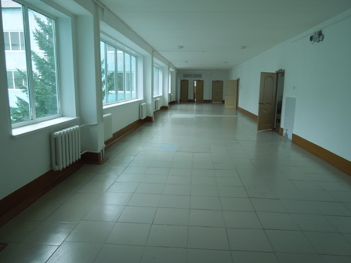
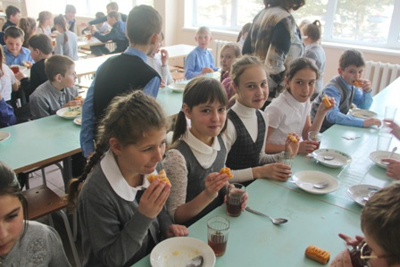
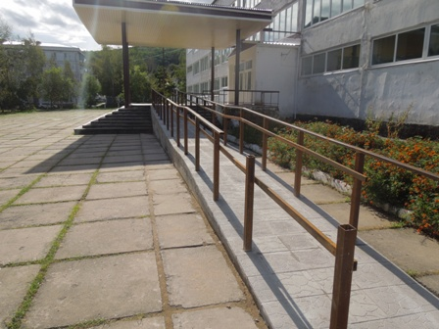
Программа: «Развитие системы образования Дальнегорского городского округа» на 2015-2019 годы
ПОДПРОГРАММА 2: Развитие системы общего образования
Капитальные ремонт МОБУСОШ №2
Обеспечение бесплатным питанием учащихся 1-4 классов
Установка пандуса в МОБУСОШ №2
В рамках данной подпрограммы реализованы отдельные мероприятия:
Капитальный ремонт МОБУ СОШ №2 на сумму 13 645,8 тыс.руб.;
Текущий ремонт учреждений образования, в том числе проектно-сметная документация на сумму 574,4 тыс.руб.
Оборудование учреждений специальными средствами для детей с ограниченными возможностями в сумме 600,0 тыс.руб.
Ограждение пришкольных территорий в том числе проектно-сметная документация в сумме 450,0 тыс.руб.
Обеспечение бесплатным питанием учащихся 1-4 классов на сумму 6 197,9 тыс.руб.
Приобретение основных средств в сумме 95,0 тыс.руб.

Slide 39
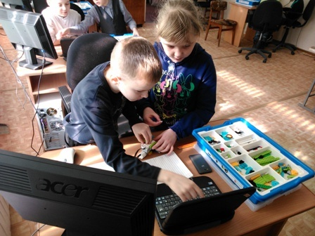
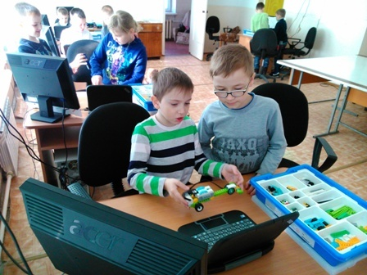
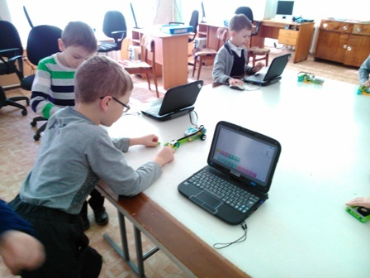
-
-
Программа: «Развитие системы образования Дальнегорского городского округа» на 2015-2019 годы
ПОДПРОГРАММА 3: Развитие системы дополнительного образования
План: 10,2 млн.руб.
Факт: 10,2 млн.руб.
…
Финансовое обеспечение подпрограммы – субсидии муниципальному образовательному бюджетному учреждению дополнительного образования «Центр детского творчества» на выполнение муниципального задания и иные цели.
В 2016 году приобретено оборудования для занятий по робототехнике на сумму 199, тыс. руб.

Slide 40
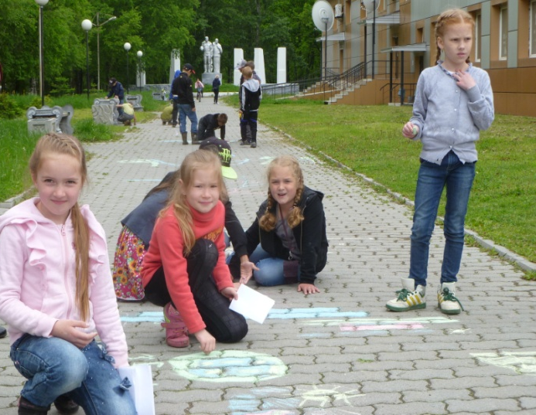
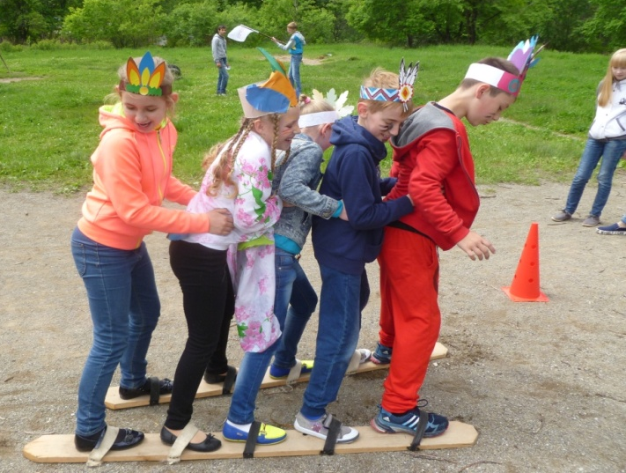
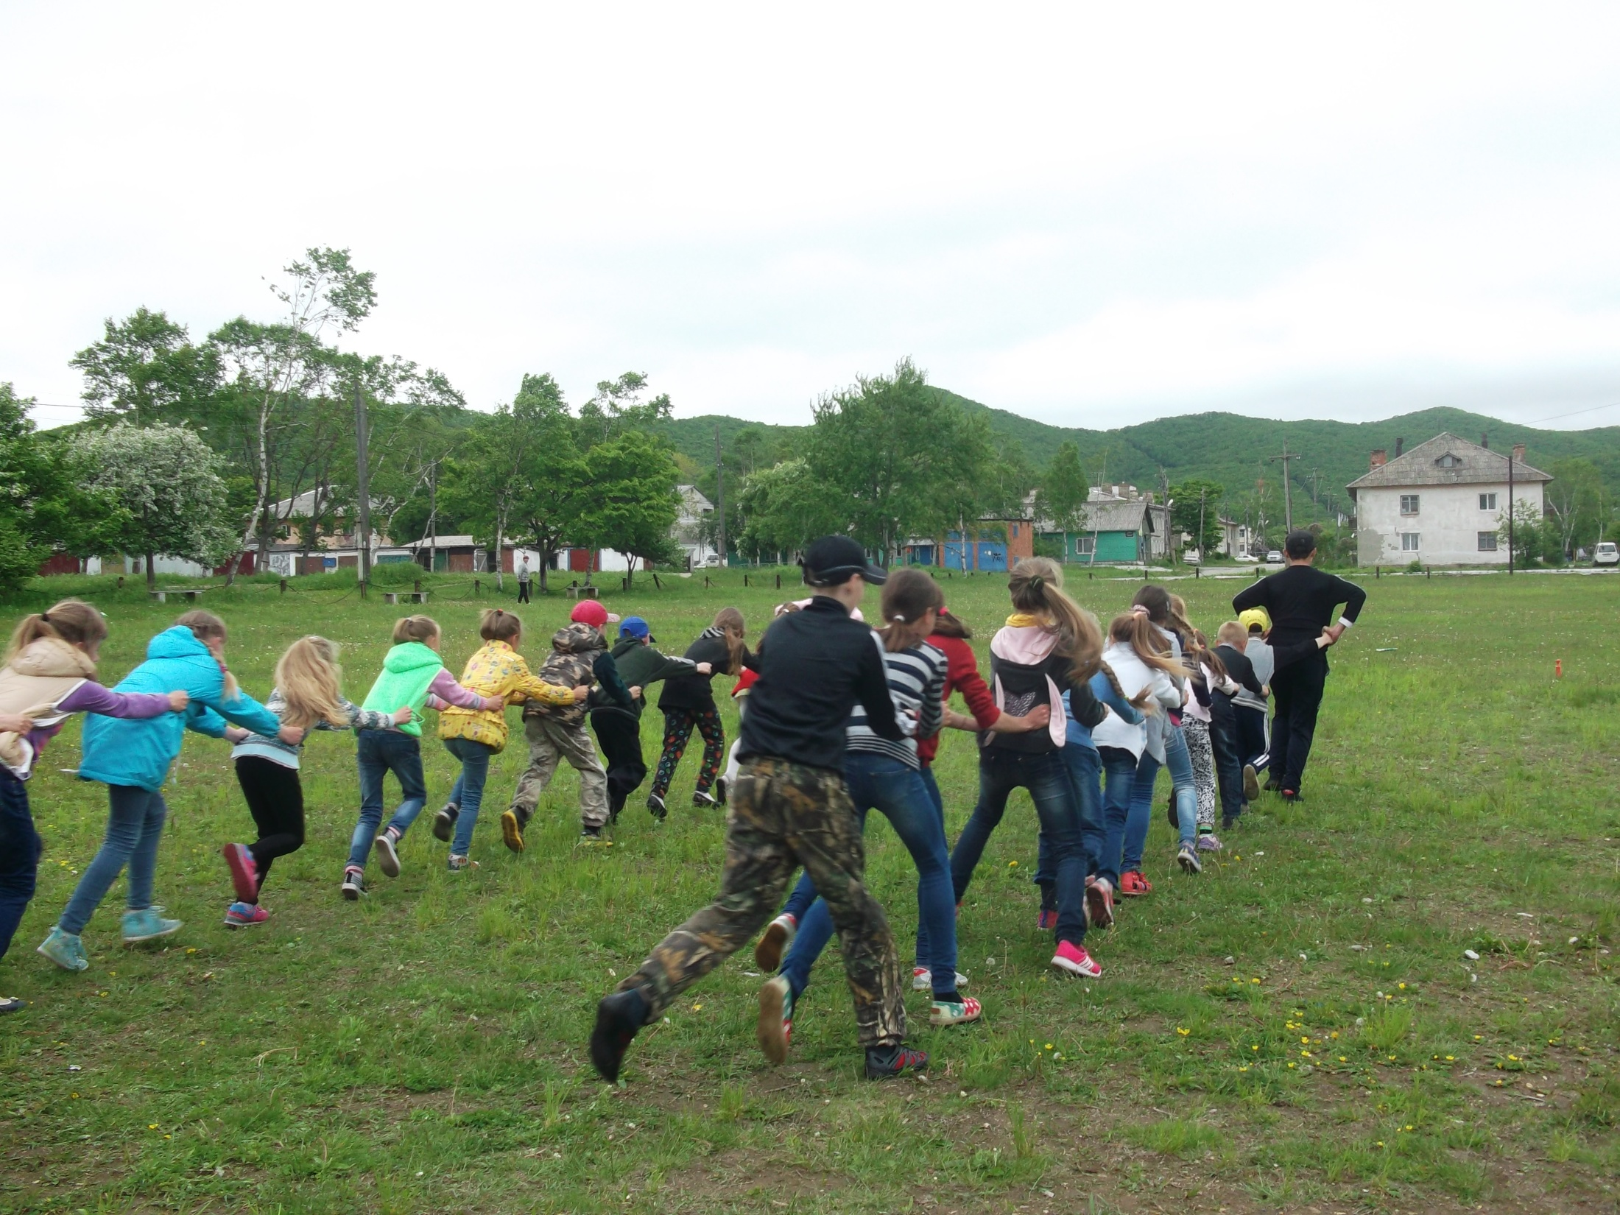
Программа: «Развитие системы образования Дальнегорского городского округа» на 2015-2019 годы
ОТДЕЛЬНЫЕ МЕРОПРИЯТИЯ ПРОГРАММЫ:
Организация отдыха, оздоровления и занятости обучающихся муниципальных общеобразовательных учреждений Дальнегорского городского округа в каникулярное время на сумму 4,7 млн.руб.
Компенсация части расходов на оплату стоимости путевки в летние оздоровительные лагеря на сумму 0,3 млн.руб.
Компенсация родительской платы за присмотр и уход за ребёнком в муниципальных образовательных учреждениях, реализующих образовательную программу дошкольного образования на сумму 7,4 млн.руб.
Расходы на обеспечение функций Управления образования на сумму 15,8 млн.руб.

Slide 41

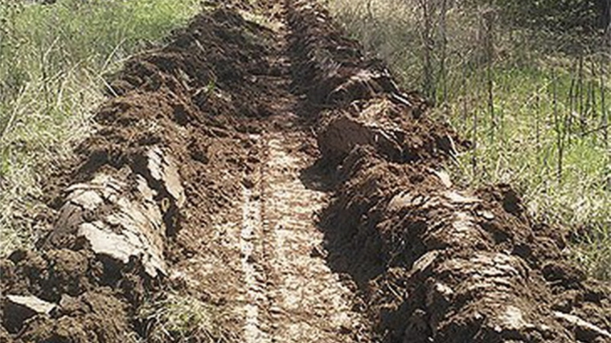
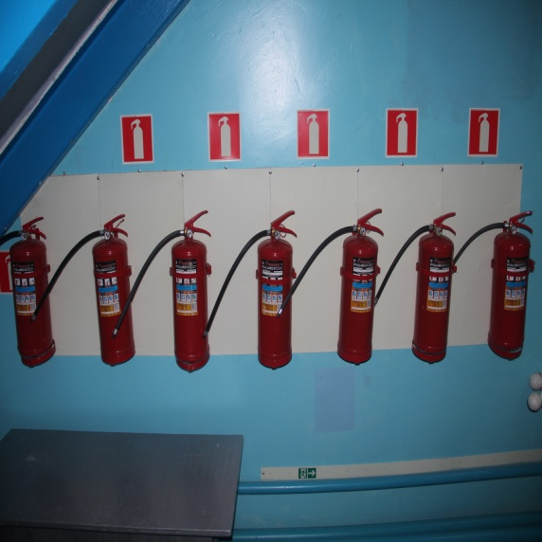
Программа: «Защита населения и территории от чрезвычайных ситуаций, обеспечение пожарной безопасности и профилактика терроризма и экстремизма на территории Дальнегорского городского округа» на 2015-2019 годы
План: 6,0 млн.руб.
Факт : 5,8 млн.руб.
ПОДПРОГРАММА 1: "Обеспечение пожарной безопасности Дальнегорского городского округа"
План: 4,8 млн.руб.
Факт: 4,8 млн.руб.
Результаты подпрограммы:
Обеспечение пожарной безопасности населенных пунктов (устройство противопожарного водоема в д. Мономахово, устройство и обновление противопожарных разрывов) в сумме 0,5 млн.руб.
Обеспечение пожарной безопасности муниципальных учреждений в сумме 4,3 млн.руб.

Slide 42

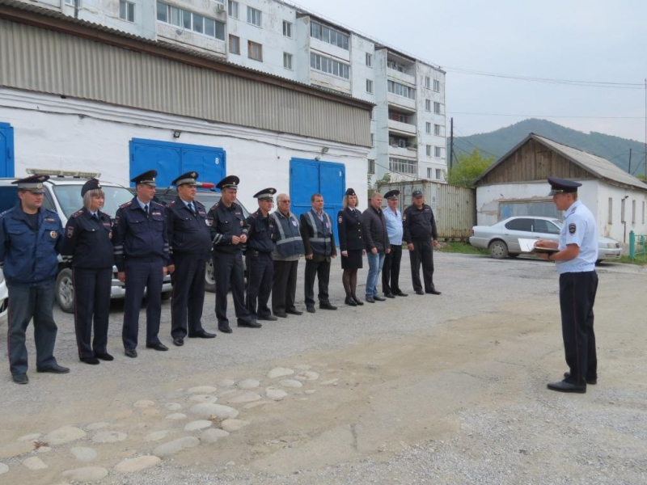
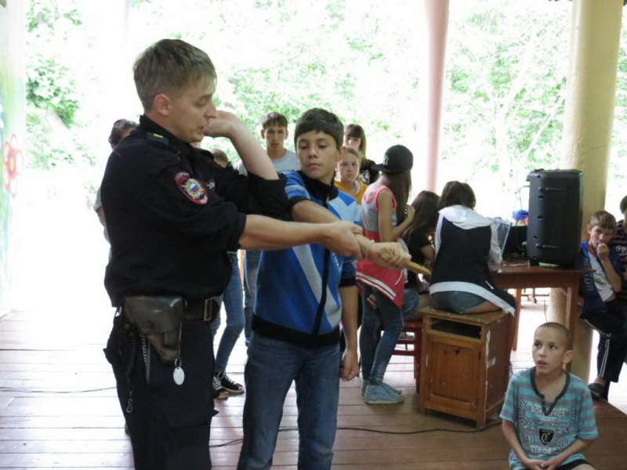
Программа: «Защита населения и территории от чрезвычайных ситуаций, обеспечение пожарной безопасности и профилактика терроризма и экстремизма на территории Дальнегорского городского округа» на 2015-2019 годы
ПОДПРОГРАММА 2: "Обеспечение общественного порядка, в том числе защита от проявлений терроризма и экстремизма"
План: 0,7 млн.руб.
Факт: 0,7 млн.руб.
Результаты подпрограммы:
Профилактика терроризма и экстремизма в муниципальных учреждениях

Slide 43
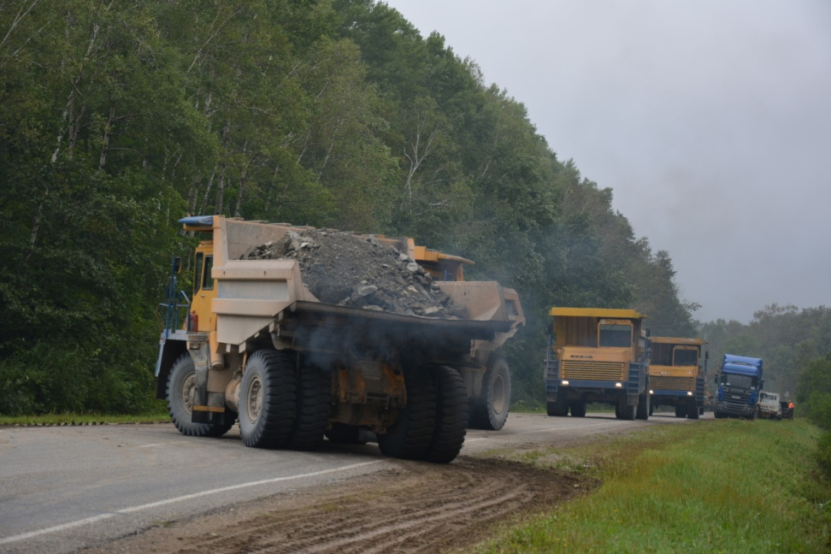
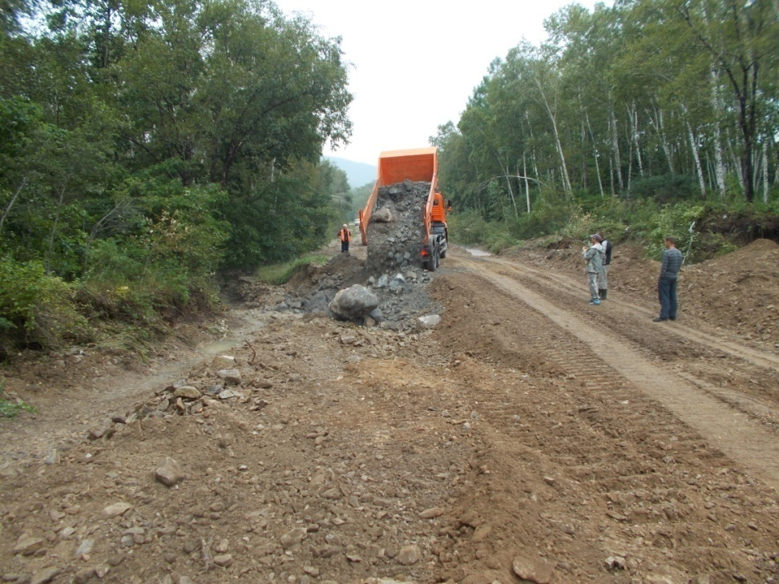
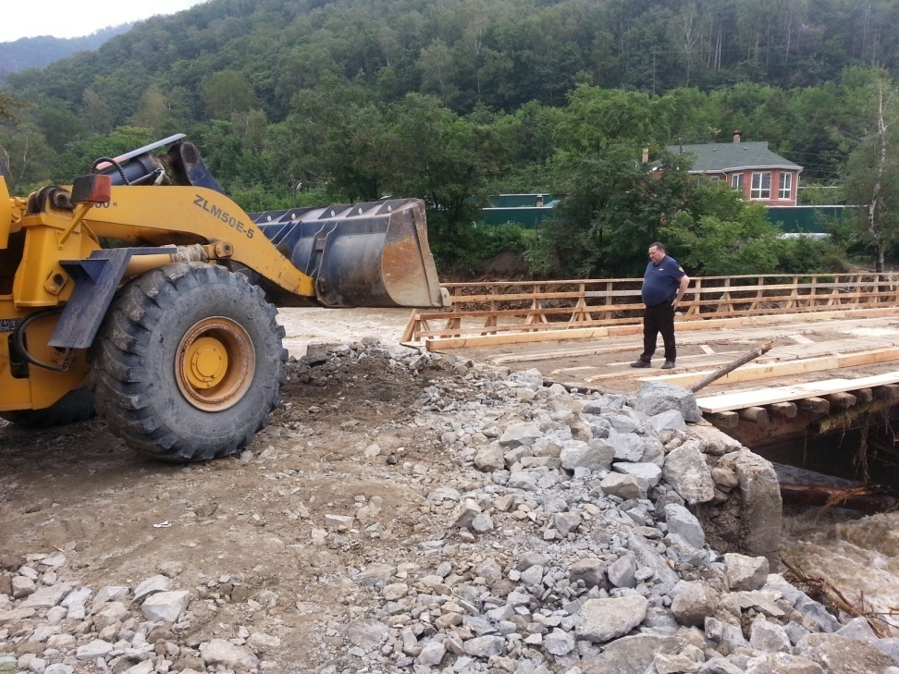
Программа: «Защита населения и территории от чрезвычайных ситуаций, обеспечение пожарной безопасности и профилактика терроризма и экстремизма на территории Дальнегорского городского округа» на 2015-2019 годы
ПОДПРОГРАММА 3: "Снижение рисков и минимизация последствий чрезвычайных ситуаций мирного и военного времени"
План: 0,4 млн.руб.
Факт: 0,3 млн.руб.
Результаты подпрограммы:
В области защиты населения и территории от чрезвычайных ситуаций:
- проведена ликвидация последствий тайфуна «Лайнрок» на территории Дальнегорского городского округа ;

Slide 44
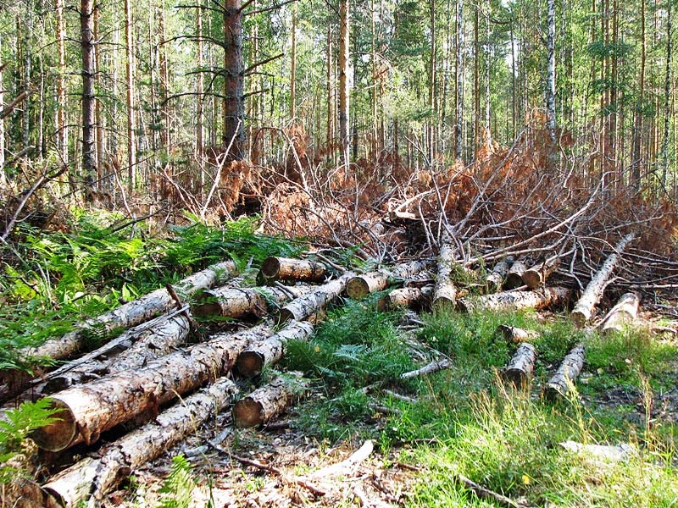
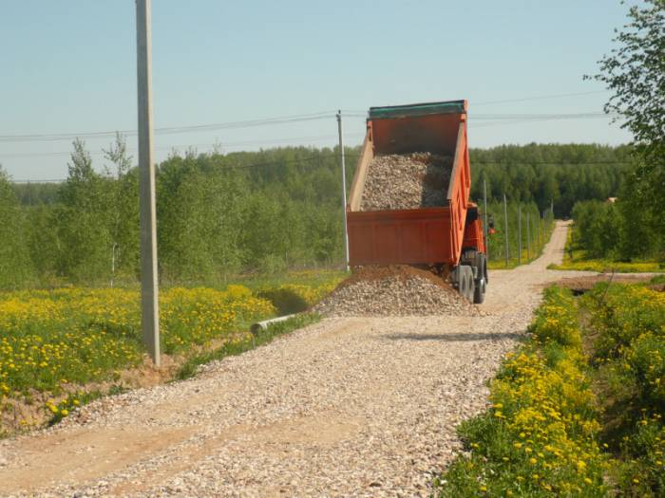
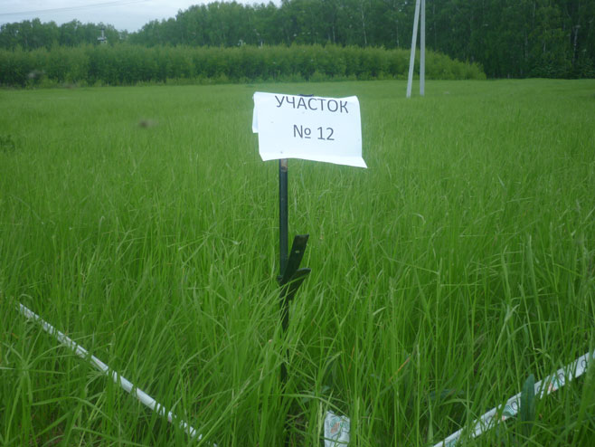
Программа: «Развитие землеустройства и землепользования на территории Дальнегорского городского округа» на 2015-2019 годы
План: 1,3 млн.руб.
Факт : 1,3 млн.руб.
Результаты программы:
Работы по вырубке визиров, противопожарных полос, валке деревьев на общей площади 3,6 га, на которой расположены земельные участки, предоставляемые многодетным семьям на сумму 96,0 тыс. руб.
Работы по формированию земельных участков для строительства линейных объектов автомобильных дорог для подъезда к земельным участкам, предоставленным многодетным семьям в районе ул. Ильченко, ул. Крайняя и ул. Цветная в г. Дальнегорске на сумму 37,3 тыс. руб.
Подготовка сведений об изменении категории земельных участков на сумму 100,0 тыс. руб.
Выполнение топографической съемки и кадастровых работ в отношении земельных участков на сумму 1 060,5 тыс. руб.

Slide 45
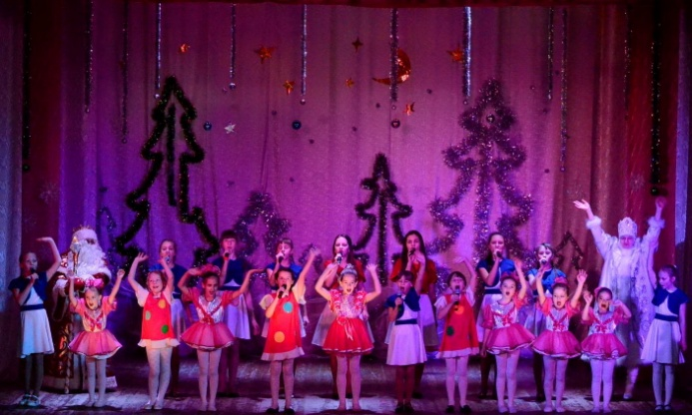
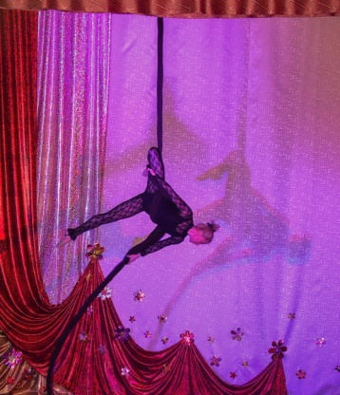

Программа: «Развитие культуры на территории Дальнегорского городского округа» на 2015-2019 годы
План: 92,6 млн.руб.
Факт : 92,6 млн.руб.
ПОДПРОГРАММА 1: «Сохранение народного творчества и развитие культурно-досуговой деятельности».
План: 45,7 млн.руб.
Факт: 45,7 млн.руб.
Финансовое обеспечение подпрограммы – субсидии 5 учреждениям клубного типа на выполнение муниципального задания и иные цели
Реализованы отдельные мероприятия подпрограммы:
Текущий ремонт учреждений культуры в сумме 1 103,6 тыс.руб.
Улучшение условий и охрана труда в учреждениях культуры в сумме 101,1 тыс.руб.
Организация и проведение общегородских окружных мероприятий, фестивалей, конкурсов в сумме 882,8 тыс.руб.

Slide 46



Программа: «Развитие культуры на территории Дальнегорского городского округа» на 2015-2019 годы
План: 92,6 млн.руб.
Факт : 92,6 млн.руб.
ПОДПРОГРАММА 2: «Развитие библиотечного дела».
План: 17,0 млн.руб.
Факт: 17,0 млн.руб.
Финансовое обеспечение подпрограммы – субсидия центральной библиотечной системе на выполнение муниципального задания и иные цели
Реализованы отдельные мероприятия подпрограммы:
Приобретение и установка окон в сумме 137,7 тыс.руб.
Пополнение книжного фонда в сумме 500,0 тыс.руб.
Обеспечение доступной среды, создание условий для доступа населения к услугам учреждений культуры для полноценной жизнедеятельности лиц с ограниченными возможностями, в том числе разработка проектно-сметной документации в сумме 152,4 тыс.руб.
Организация и проведение общегородских окружных мероприятий, фестивалей, конкурсов в сумме 48,9 тыс.руб.
Приобретение основных средств в сумме 42,0 тыс.руб.
Улучшение условий и охрана труда в учреждениях культуры в сумме 9,5 тыс.руб.

Slide 47



Программа: «Развитие культуры на территории Дальнегорского городского округа» на 2015-2019 годы
План: 92,6 млн.руб.
Факт : 92,6 млн.руб.
ПОДПРОГРАММА 3: «Развитие музейного дела».
План: 6.1млн.руб.
Факт: 6.1 млн.руб.
Финансовое обеспечение подпрограммы – субсидия музейно-выставочному центру на выполнение муниципального задания и иные цели
Реализованы отдельные мероприятия подпрограммы:
Обеспечение доступной среды, создание условий для доступа населения к услугам учреждений культуры для полноценной жизнедеятельности лиц с ограниченными возможностями в сумме 22,2 тыс.руб.
Улучшение условий и охрана труда в учреждениях культуры в сумме 22,8 тыс.руб.
Организация и проведение общегородских окружных мероприятий, фестивалей, конкурсов в сумме 10,0 тыс.руб.

Slide 48


Программа: «Развитие культуры на территории Дальнегорского городского округа» на 2015-2019 годы
План: 92,6 млн.руб.
Факт : 92,6 млн.руб.
ПОДПРОГРАММА 4: «Развитие дополнительного образования в сфере культуры и искусства».
План: 14.8 млн.руб.
Факт: 14.8 млн.руб.
Финансовое обеспечение подпрограммы – субсидия детской школе искусств на выполнение муниципального задания и иные цели
Реализованы отдельные мероприятия подпрограммы:
Текущий ремонт учреждений в сумме 462,9 тыс.руб.
Обеспечение доступной среды, создание условий для доступа населения к услугам учреждений культуры и дополнительного образования в сфере культуры, для полноценной жизнедеятельности лиц с ограниченными возможностями в сумме 12,2 тыс.руб.
Приобретение подарков на праздник первоклассника в сумме 14,9 тыс.руб.
Улучшение условий и охрана труда в сумме 9,0 тыс.руб.

Slide 49



Программа: «Развитие культуры на территории Дальнегорского городского округа» на 2015-2019 годы
План: 92,6 млн.руб.
Факт : 92,6 млн.руб.
ОТДЕЛЬНЫЕ МЕРОПРИЯТИЯ ПРОГРАММЫ:
Расходы на содержание управления Культуры, спорта и молодежной политики в сумме 8,5 млн.руб.
Расходы на разработку проектов определения границ территорий, предмета охраны и режима использования территориальных объектов культурного наследия (памятников истории и культуры) регионального значения, расположенных на территории ДГО в сумме 0,4 млн.руб.

Slide 50



Программа: «Развитие физической культуры и спорта на территории Дальнегорского городского округа» на 2015-2019 годы
План: 47.9 млн.руб.
Факт : 47.9 млн.руб.
ПОДПРОГРАММА: «Развитие детско-юношеского спорта на территории Дальнегорского городского округа».
Финансовое обеспечение подпрограммы – субсидия трем спортивным школам на выполнение муниципального задания и иные цели
Реализованы отдельные мероприятия подпрограммы:
Приобретение спортивного инвентаря в сумме 100,0 тыс.руб.
Обеспечение доступной среды, создание условий для доступа населения к услугам учреждений спорта, для полноценной жизнедеятельности лиц с ограниченными возможностями в сумме в сумме 36,6 тыс.руб.
Расходы на улучшение условий и охрана труда в сумме 271,3 тыс.руб.

Slide 51



Программа: «Развитие физической культуры и спорта на территории Дальнегорского городского округа» на 2015-2019 годы
План: 47.9 млн.руб.
Факт : 47.9 млн.руб.
ОТДЕЛЬНЫЕ МЕРОПРИЯТИЯ ПРОГРАММЫ:
Мероприятие в сфере массового спорта в сумме 1,0 млн.руб.
Реконструкция МБУ СШ «Вертикаль» (монтаж и пуско-наладка автоматической пожарной сигнализации и системы видеонаблюдения, устройство пандуса главного входа здания) в сумме 1,6 млн.руб.

Slide 52



Программа: «Молодежь Дальнегорского городского округа» на 2015-2019 годы
План: 0.9 млн.руб.
Факт : 0.9 млн.руб.
Результаты программы:
Проведено 10 обучающих семинаров с привлечением краевых специалистов по темам «Добровольчество», «Уроки добра», «Волонтерская инициатива», «Профилактика употребления ПАВ», пропаганда здорового образа жизни.
Реализовано 5 молодежных проектов, это проект "Киноман-2016", проект «Профилактика психоактивных веществ», проект "Волонтер Победы" и молодежная инициатива по проведению фестиваля Холи, подготовлен и проведен проект «Противодействие экстремизму».
Проведено 17 мероприятий пропагандирующих здоровый образ жизни. Это такие как: Спортивный городок на День города, День физкультурника, 5 спортивных мероприятий ко дню молодежи, флешмобы "Мы за ЗОЖ" и др. Самым значимым и увлекательным стал «Слет здорового образа жизни» в рамках государственной программы Приморского края «Развитие образования Приморского края» на 2013-2020 годы на территории Дальнегорского городского округа.
Изготовлено и роздано 50 листовок во время проведения молодежного флеш-моба "Мы за ЗОЖ", 30 листовок во время проведения пофилактической операции "Сообщи, где торгуют смертью" и 20 информационных листовок в предверии проведения мероприятий ко Дню молодежи и 20 листовок изготовлено к 1 декабря (День борьбы со спидом).

Slide 53



Программа: «Развитие, содержание улично-дорожной сети и благоустройство Дальнегорского городского округа» на 2015-2019 годы
План: 16.2 млн.руб.
Факт : 15.0 млн.руб.
Результаты программы:
Установка и замена дорожных знаков на территории Дальнегорского городского округа: запланирована установка и замена 390 дорожных знаков, фактически проведена установка и замена 488 знаков.
Нанесение дорожной разметки дорожной краской на территории Дальнегорского городского округа: запланирована к нанесению дорожная разметка протяженностью 2,93 км, фактически нанесена разметка протяженностью 3,035 км.
Содержание, (помывка, окраска, ремонт и восстановление стоек, знаков, табличек и дорожных ограждений) элементов благоустройства автомобильных дорог местного значения Дальнегорского городского округа: по плану 390 единиц, фактически 488 единиц.
Окос травы с целью обеспечения чистоты территорий Дальнегорского городского округа, покрытых травяным покровом: в 2016 году запланировано провести окос территорий с учетом периодичности окоса на площади в 137707,64 м2, фактически, с учетом периодичности, произведен окос на площади 150345 м2.
Валка и формовочная обрезка деревьев на территории Дальнегорского городского округа.

Slide 54



Программа: «Обеспечение доступным жильем жителей Дальнегорского городского округа» на 2015-2019 годы
План: 34.0 млн.руб.
Факт : 19.8 млн.руб.
Результаты программы:
В рамках реализации подпрограммы «Переселение граждан из аварийного жилищного фонда Дальнегорского городского округа» на 2015-2019 годы расселено 22 человека из 12 аварийных жилых помещений общей площадью 443,3 кв. м.
В рамках реализации подпрограммы «Обеспечение жильем молодых семей Дальнегорского городского округа» на 2015-2019 годы, запланировано обеспечение жильем 7 семей, реализовали право 5 молодых семей. Приобрели жилые помещения общей площадью 323,50 кв.м.

Slide 55



Программа: «Переселение граждан из аварийного жилищного фонда с учетом необходимости развития малоэтажного жилищного строительства» на 2013-2016 годы
План: 5.3 млн.руб.
Факт : 5.0 млн.руб.
Результаты программы:
Приобретены 4 жилых помещения путем проведения электронных аукционов на сумму 3,4 млн.руб.
Переселение граждан из аварийных домов в благоустроенные жилые помещения. В рамках данного мероприятия переселено 10 граждан
Снос аварийных домов. В рамках данного мероприятия снесено 10 домов из 10 запланированных. Сумма средств потраченных на аукционы составила 1,6 млн.руб.

Slide 56
Исполнение бюджета по источникам финансирования дефицита бюджета
ПЛАН: дефицит – 28,7 млн.руб.
ФАКТ: профицит – 59,7млн.руб.
По состоянию на 01.01.2017 года остаток средств на едином счете бюджета составил 113,6 млн.руб., в том числе
средства имеющие целевое назначение 12 млн.руб.
собственные средства бюджета 101,6 млн. руб.

Slide 57
Контактная информация
Финансовое управление администрации Дальнегорского городского округа
Адрес: 692441, Приморский край, г. Дальнегорск, ул. Проспект 50 лет Октября, 125
Телефон / факс 8(42373) 3-26-80
График работы Пн - Пт 9.00 – 18.00
(перерыв 13.00 – 14.00)

